Slide 1
Seksualiteit & Rouw
Week 1

Slide 2
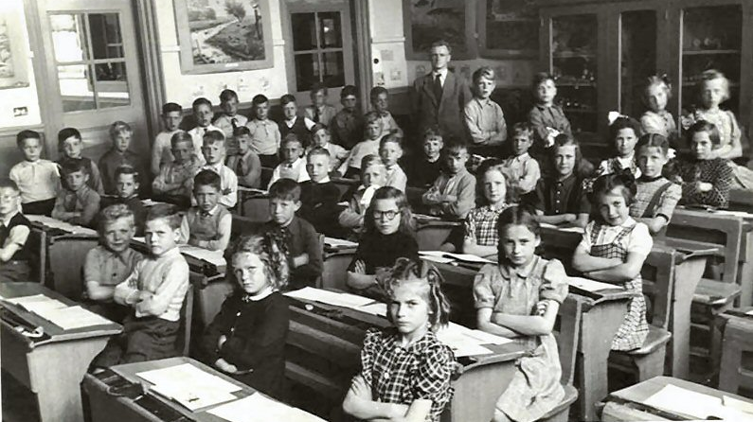
Info / Eindbeoordeling
Twee vakken in één;
‘Seksualiteit & Ouderschap’
‘Rouw & Verlies’
Boek ‘Maatschappelijke Zorg 1’
Hoofstuk 12 t/m 14
Aanwezigheid (min. 80%) en inzet
2x minitoets
Eindopdracht

Slide 3
Doel van het vak
Je verwoordt de mogelijkheden van begeleiding bij de behoeften aan seks
Je ontwikkelt een visie op de begeleiding van seksualiteit bij cliënten
Je verwoordt de mogelijkheden van begeleiding bij de behoeften aan seks
Je legt uit wat we verstaan onder grens- of normoverschrijdend gedrag
Je formuleert doelen voor cliënten met een hulpvraag in hun seksualiteit
Je legt uit wat er achter een kinderwens schuil kan gaan
Je beschrijft risico- en beschermende factoren ten aanzien van een kinderwens
Je past de stappen van kinderwensbegeleiding toe
Je beschrijft welke ouderkenmerken en kind kenmerken het ouderschap kunnen bemoeilijken
Je past de stappen van ouderschapsbegeleiding toe
Je analyseert situaties en bepaalt wanneer je een kinderwens ontmoedigt

Slide 4
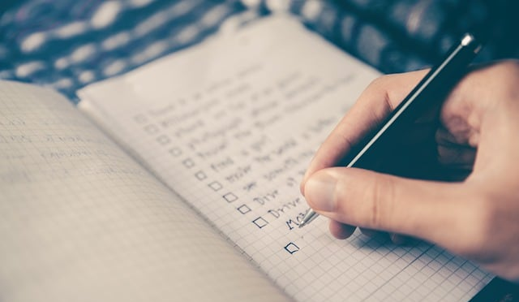
Vandaag
Seks enzo
‘Seksualiteit’ en ‘Intimiteit’
Seksuele ontwikkeling
Stellingen
Documentaire
Afsluiting

Slide 5
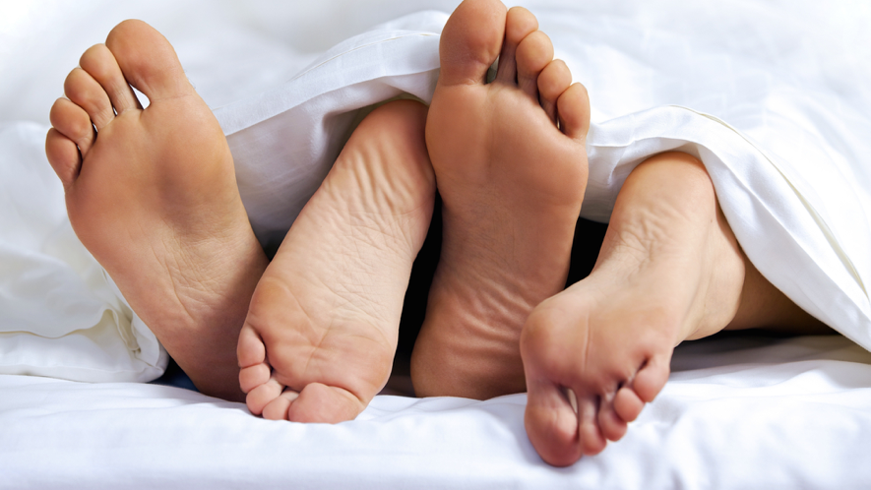
Seks enzo (mindmap)
Waar denk je aan bij het woord ‘seksualiteit’?
Waar denk je aan bij het woord ‘intimiteit’?
In welke situaties heb jij in jouw leven te maken met intimiteit of seksualiteit?
In welke situaties zou je het in je toekomstige beroep tegen kunnen komen?
Wat moet jij hier als MZ’er mee?
Notes:
Je kunt ervoor kiezen om deze opdracht in kleine groepen te maken (de exacte opdracht staat dan op de Wiki onder lesweek 1). Of kies ervoor om het klassikaal te doen. Bjiv. Door studenten woorden op het bord te laten noteren.
Online: Padlet / Nearpod

Slide 6
Seksualiteit vs. intimiteit
Intimiteit = Verbondenheid
Emotioneel
Lichamelijk Voorbeelden?
Spiritueel
Intimiteit (verbondenheid) kan onderdeel zijn van seksualiteit, maar dat hoeft niet.
Bijv. Verbondenheid tussen goede vrienden
Andersom kan ook!
Bijv. Seks hebben zonder verbondenheid te ervaren
Notes:
Bij intimiteit moet je denken aan een verbondenheid tussen twee mensen. Dat kan lichamelijk, emotioneel of spiritueel zijn. Intimiteit kan een onderdeel van seksualiteit zijn, maar dat hoeft niet. Je kunt ook intiem zijn met een vriendin of vriend waarmee je geen seksuele relatie hebt. Andersom kun je ook seks hebben met iemand zonder verbondenheid te ervaren. Bij fysieke intimiteit denken mensen meestal aan seksuele omgang, maar ook dicht bij elkaar zitten, knuffelen en hand in hand lopen zijn uitingsvormen van fysieke intimiteit. Emotionele intimiteit betekent dat je gevoelens met elkaar deelt. Zo kun je ook met je ouders of kinderen emotioneel intiem zijn. Spiritueel intiem zijn is niet voor iedereen weggelegd. Mensen met een filosofische of levensbeschouwelijke opvatting kunnen zich nabij de ander voelen, doordat ze eenzelfde kijk op het leven delen.

Slide 7
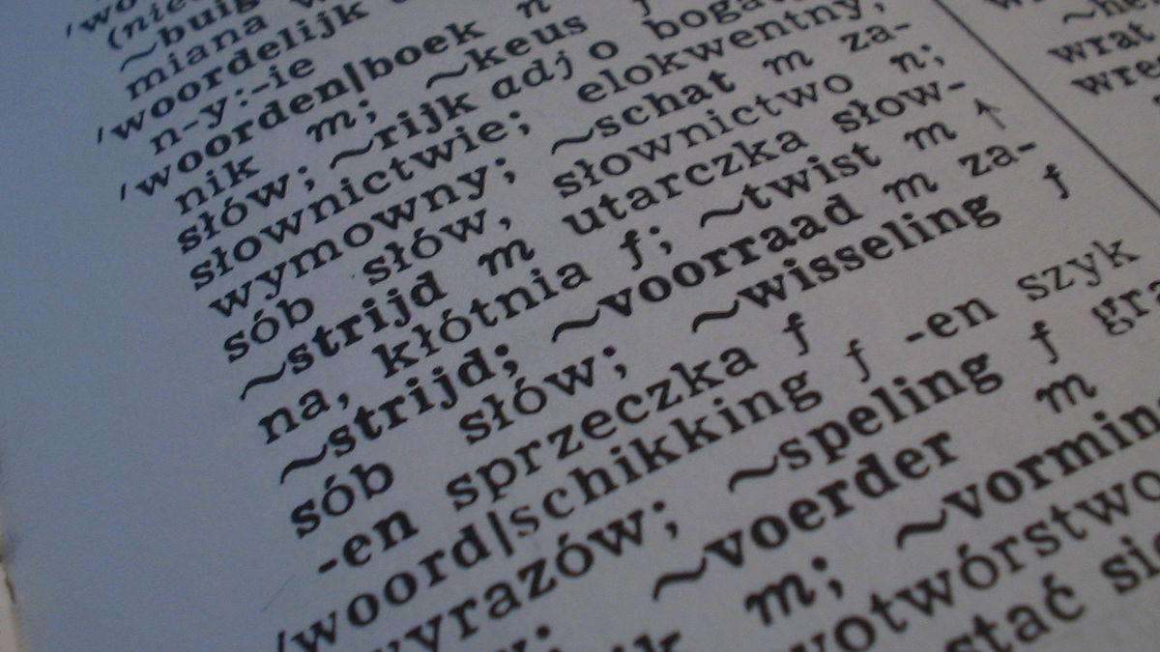
Seksualiteit
Seksualiteit gaat over geslachtsidentiteiten, genderidentiteiten, genderrollen, seksuele geaardheid, erotiek, plezier, intimiteit en voorplanting.
Seksualiteit wordt ervaren en uitgedrukt in gedachten, fantasieën, verlangens, overtuigingen, houdingen, waarden, gedragingen, praktijken, rollen en relaties.
Seksualiteit wordt beïnvloed door biologische, psychologische, sociale, economische, politieke, culturele, ethische, juridische, historische, religieuze en spirituele factoren.

Slide 8
Opdr. Seksualiteit of intimiteit?
Horen de volgende punten voor jou bij seksualiteit of intimiteit, of misschien wel bij beide? Waarom?
Kussen
Zoenen
Hand in hand lopen
Orale seks
Troosten
Geslachtsgemeenschap
Masseren
Samen tv kijken
Masturbatie
Notes:
Test in Nearpod?

Slide 9
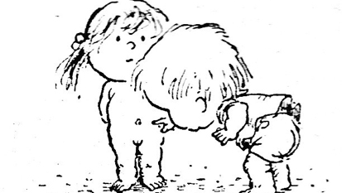
Seksuele ontwikkeling
Baby
Schoolkind
Oudere schoolkind
Puberteit
Adolescentie
Wereld ontdekken
met de mond
Relatie hechtingsfiguur
Intimiteit = veiligheid
Zien/horen veel, begrip ontbreekt
Uitleg opvoeders
Behoefte lichamelijk contact volwassenen
Typisch jongens/ meisjesgedrag
1e Masturbatie
Geslachtsrijping
Belangstelling volw. Seksualiteit
1e keer seks (gemiddeld 17 jr.)
18 tot 22 jr.
Uitspraak over seksuele geaardheid

Slide 10
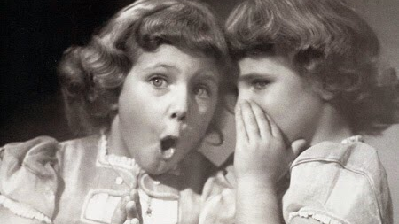
Praten over Seksualiteit
Bekijk de docu. ‘Seksuele Voorlichting’ (30 min.) van Metropolis over verschillende manier van praten over seks wereldwijd. Van taboe tot open en bloot. Maak vervolgens de kijkopdracht op de volgende sheet.
https://www.vpro.nl/programmas/metropolis/kijk/afleveringen/seksuele-voorlichting.html
Notes:
Hoe is dat in de klas? Vindt de klas het gemakkelijk om over seksualiteit te praten? Waarom wel of niet? Wat zijn zij van huis uit gewend?

Slide 11
Kijkopdracht
Hoe ben jij opgevoed? Denk bijv. aan seksuele voorlichting, zijn er taboes?
Beschrijf hoe volgens jou er in Nederland wordt omgegaan met seksualiteit?
In de docu worden er verschillende landen en dus ook culturen uitgelicht. Kies er drie. Beschrijf wat jij van deze benadering vindt? Wat vind je er goed aan en waar kan jij je minder goed in vinden? Leg goed uit waarom jij dit vindt.
Seks voor het huwelijk kan volgens veel culturen en religies absoluut niet. Wat vind jij? Beschrijf waarom jij dit vindt.
In Nederland wordt homoseksualiteit steeds meer geaccepteerd maar in de docu huilt een vrouw hierom. Waarom is dat?
Wat vind jij van homoseksualiteit?
In het werkveld kan het goed zijn dat jij te maken krijgt met seksualiteit bij jouw doelgroep. Welke waarden zijn voor jou belangrijk als het gaat om het begeleiden van dit onderwerp?

Slide 12
Stellingen
Het is ongemakkelijk om over seksualiteit te praten.
Iedereen heeft recht op seksualiteit
Mensen met een verstandelijke beperking mogen kinderen krijgen.
Een jongen met veel ervaring is stoer, een meisje is een hoer.
Bij mij thuis wordt heel open over relaties en seksualiteit gesproken.
Als ik een relatie heb, vertel ik het direct aan mijn ouders.

Slide 13
Wat ga je nu doen?
Bekijk de documentaire en maak de kijkopdracht
Je leest de stellingen en beschrijft hoe jij hierin staat
Beide opdrachten lever je vandaag in via It’s Learning
Groep A zie ik terug om 10.20 uur
Groep B zie ik terug om 12.20 uur

Slide 14
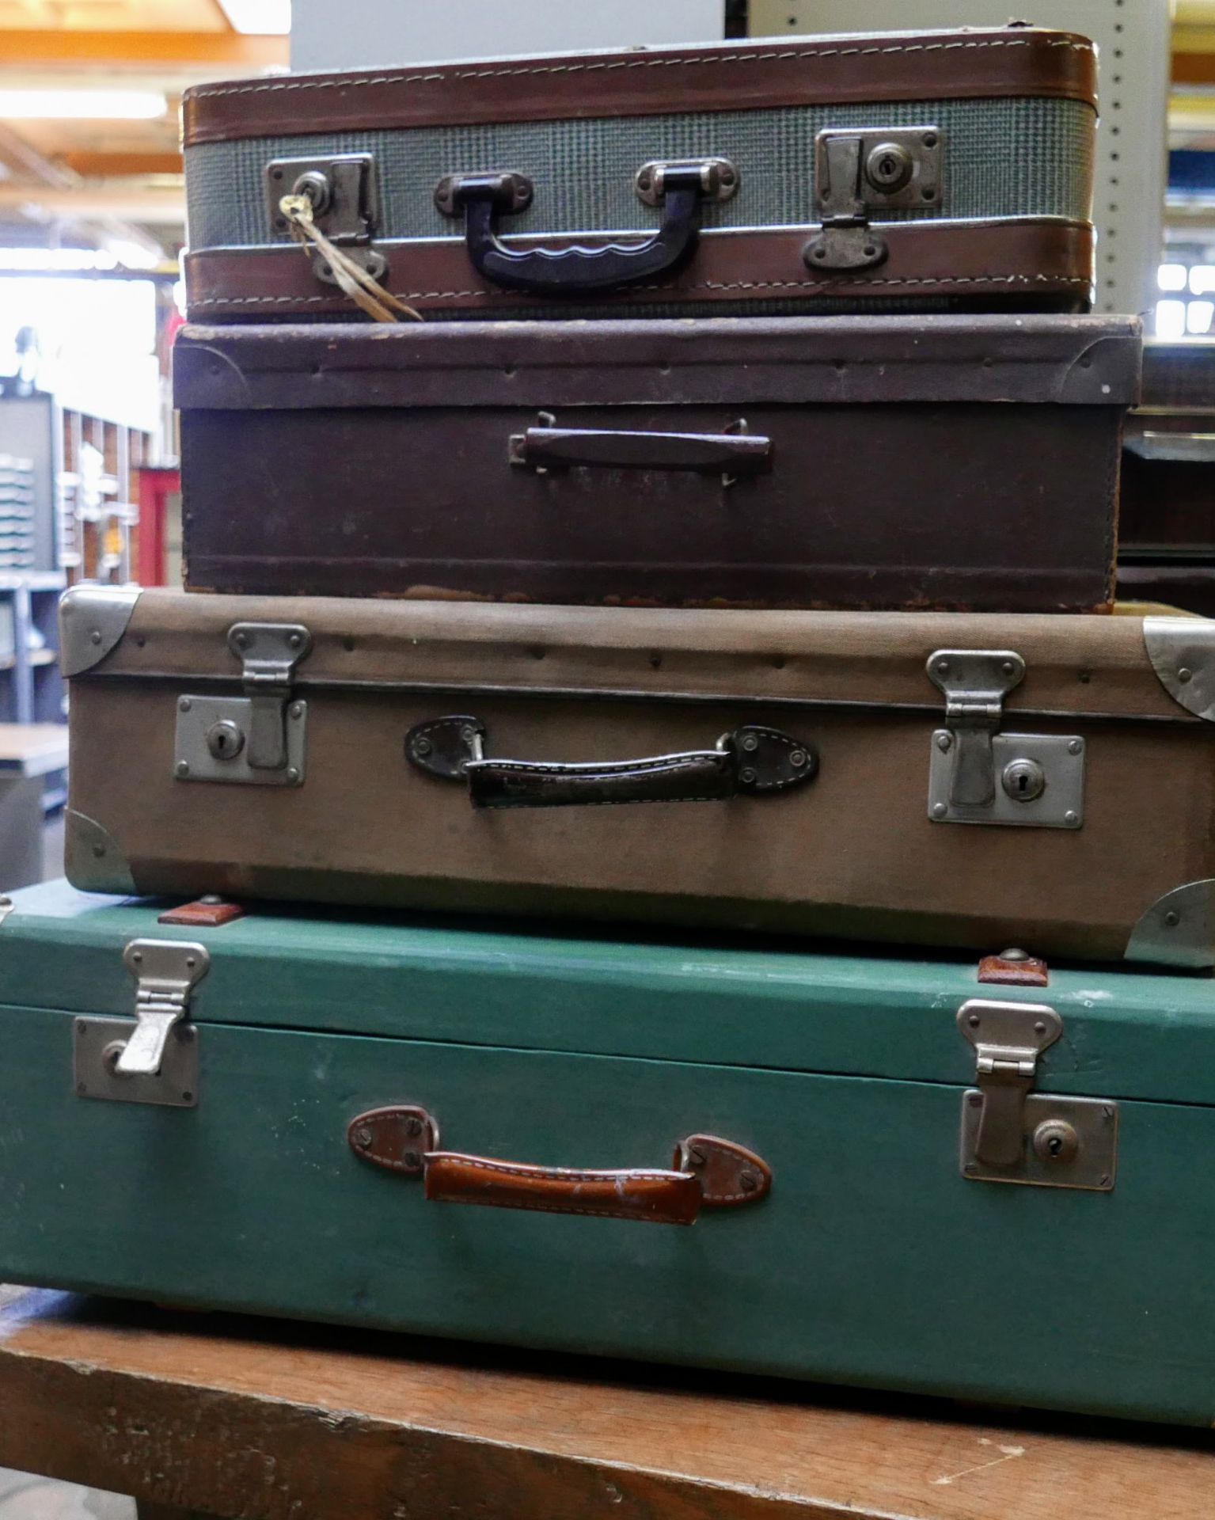
Eindopdracht
Verlieskoffer of seksualiteitskoffer
Individuele opdracht
Presentatie d.m.v. film
Uitleg volgt
Inleverdatum: 3 juli 2020

Slide 15
Afsluiting
Wat vonden jullie van deze les?
Wat zijn jullie wensen voor de komende lessen?

